Slide 1
Tomar decisiones en grupo de manera consensuada
Open Professional Collaboration
for Innovation
Fondo Formación Euskadi, S.L.L.

Slide 2
Objetivos
Open Professional Collaboration
for Innovation
Hacer que los estudiantes tomen decisiones democraticamente y participativamente
Fomentar el diálogo y el debate
Enseñar de manera clara y ordenada las conclusiones al resto del grupo

Slide 3
Actividad (1/2)
Open Professional Collaboration
for Innovation
Explicar la dinámica:
Objetivo: El profesor introduce la dinámica al grupo (estudiantes) The teacher introduces the dynamic to the group (students)
Duración: 3 min.
Ejecución de la dinámica
2.1. Dividir a los estudiantes en grupos para que debatan sobre un tema (15 mints.)
2.2. El representante de cada grupo presenta las principales ideas debatidas (5 mints)
2.3. Todos los estudiantes intentarán llegar a un consenso y auna misma conclusión.

Slide 4
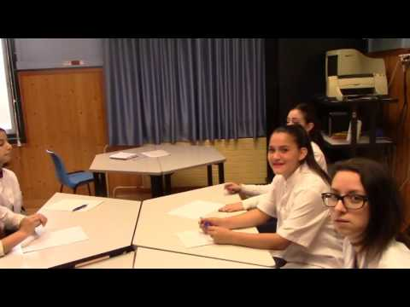
Actividad (1/2)
Open Professional Collaboration
for Innovation
3. Evaluación:
Objetivo: El profesor hace la evaluación de la dinámica
Duración: 10 min.
This is an example of this dynamic

Slide 5
Tomar decisiones de manera consensuada requiere cumplir condiciones previas:
T
Open Professional Collaboration
for Innovation
Objetivo común: Todo el mundo que esté en la reunión debe tener un interés común.
Compromiso de consensuar: Consensuar requiere un compromiso, paciencia, tolerancia y voluntad.
Tiempo suficiente
Proceso claro: Es esencial que todo el grupo entienda el proceso utilizado en la reunión
Buena dinámica y participación activa; Nombrar uno o más moderadores.

Slide 6
Produced by Fondo Formacion Euskadi in the framework of Erasmus+ project “Open Professional Collaboration for Innovation”
Contributors: Marta Palacio
This project has been funded by Erasmus + programme of the European Union. This OER reflects the views only of the authors, and the Commission cannot be held responsible for any use which may be made of the information contained therein.

